Slide 1
HL RESTAURANT
ĐỀ XUẤT GIẢI PHÁP
HL-OMS
Gọi món số, bếp nhanh, bill đúng
Hệ thống quản lý gọi món cho phục vụ, bếp, thu ngân và quản lý
Trình bày: Business Analyst
Go-live 01/03/2027
Sydney CBD · NSW

Slide 2
VẤN ĐỀ
Phiếu giấy đang làm mất tiền và mất khách
3–5
22'
1–2
2
lần sai/sót món mỗi ngày · ~AUD 900/tháng làm lại
từ gọi món tới món đầu tiên giờ cao điểm
bill sai mỗi tuần · 0% hóa đơn ghi GST
sự cố dị ứng suýt xảy ra trong năm
• 42% đánh giá xấu trên Google nói về chờ lâu, 26% về sai/thiếu món (214 đánh giá, 12 tháng)
• Phục vụ mất ≈ 95 phút mỗi ca tối chỉ để chạy phiếu vào bếp
• Hết món báo miệng: khách biết sau 10–15 phút
• Nguồn: quan sát ca tối 06/11, 912 phiếu giấy, 50 hóa đơn, khảo sát 15 nhân viên
HL-OMS · Pitching · 2027
2 / 12

Slide 3
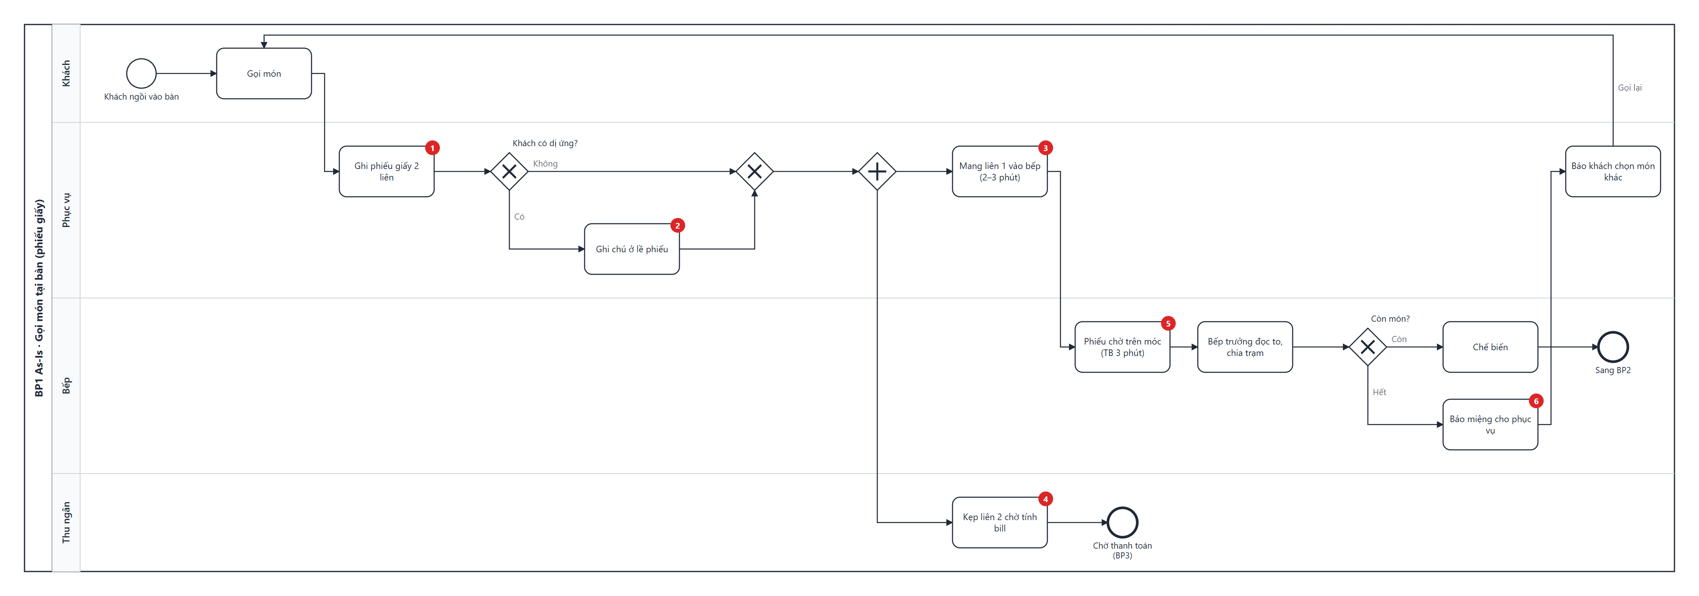
AS-IS
Quy trình hiện tại: 6 điểm đau
1 Chữ khó đọc | 2 Dị ứng ở lề phiếu | 3 Chạy phiếu 2–3' | 4 Mất liên 2 | 5 Chờ trên móc 3' | 6 Hết món báo miệng
HL-OMS · Pitching · 2027
3 / 12

Slide 4
GIẢI PHÁP
HL-OMS: 4 ứng dụng trên một nền tảng
App Phục vụ
Màn hình Bếp
Quầy Thu ngân
Trang Quản lý
• Sơ đồ bàn theo trạng thái
• Gọi món ≤ 3 chạm
• Khai báo dị ứng
• Rung khi món xong
• Phiếu theo trạm
• Bắt buộc xác nhận dị ứng
• Cảnh báo món trễ
• Báo hết món tức thì
• GST, phụ thu lễ tự tính
• Tách bill 2–10 phần
• Tiền mặt làm tròn 5c
• Tax invoice
• Menu 72 món song ngữ
• Duyệt hủy, giảm giá
• Báo cáo, CSV
• Nhật ký thao tác
Web app trên điện thoại và màn cảm ứng · cloud tại Úc · chạy tiếp khi mất internet
HL-OMS · Pitching · 2027
4 / 12

Slide 5
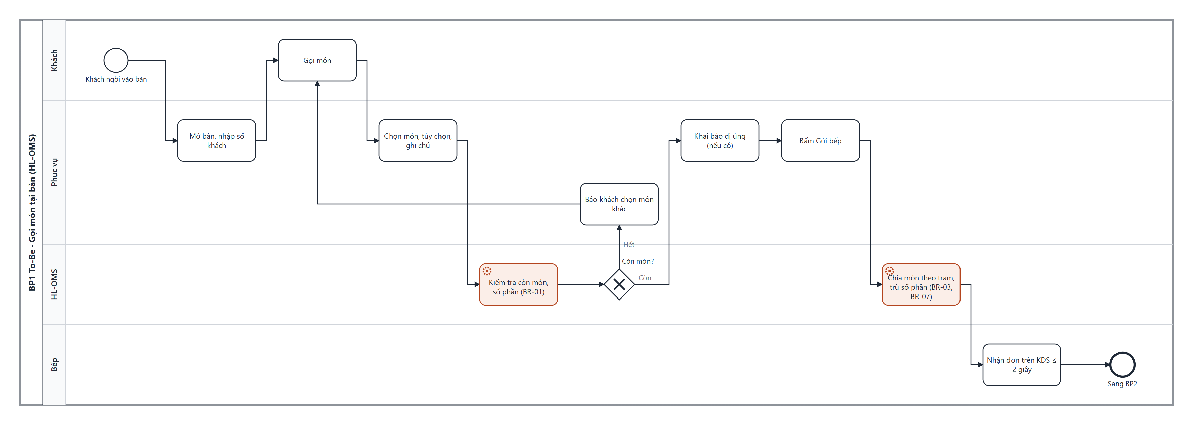
TO-BE
Đơn tới bếp trong 2 giây, không ai phải chạy phiếu
Chỉ số | As-Is | To-Be
Đơn tới bếp | 5–10' | ≤ 2 giây
Đi bộ đưa phiếu | 95'/ca | 0
Biết món hết | 10–15' | Ngay
Cộng bill | 2–4' | ≤ 30 giây
Hóa đơn có GST | 0% | 100%
HL-OMS · Pitching · 2027
5 / 12

Slide 6
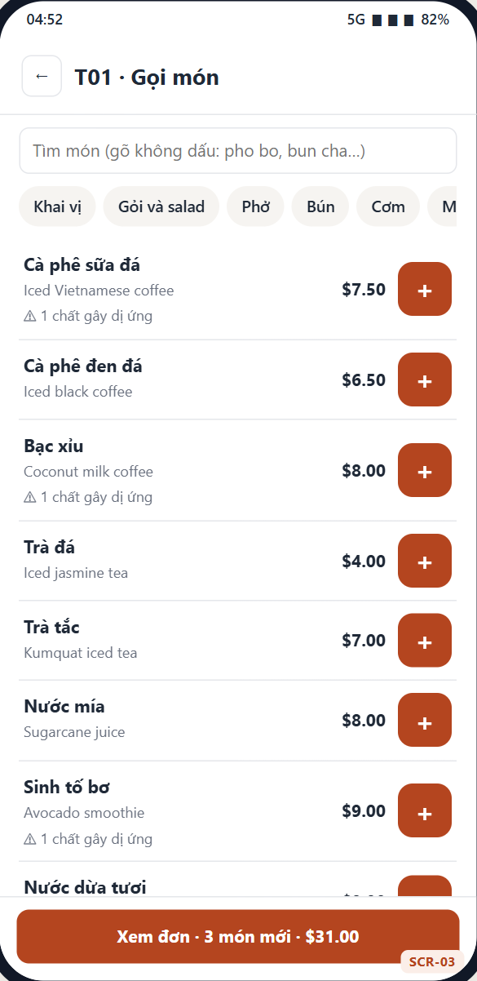
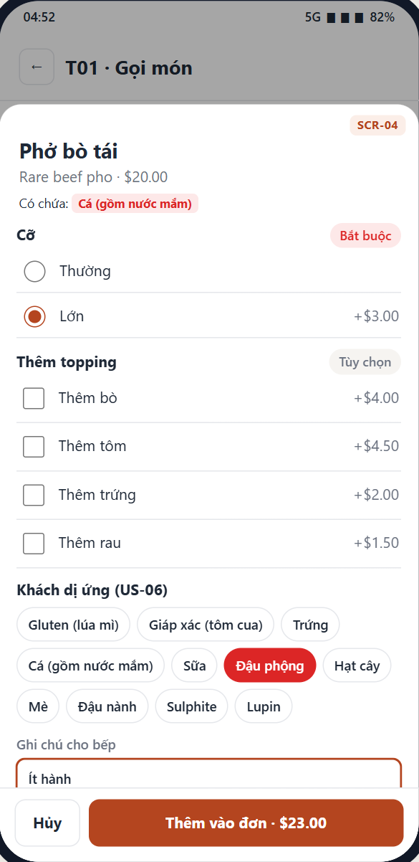
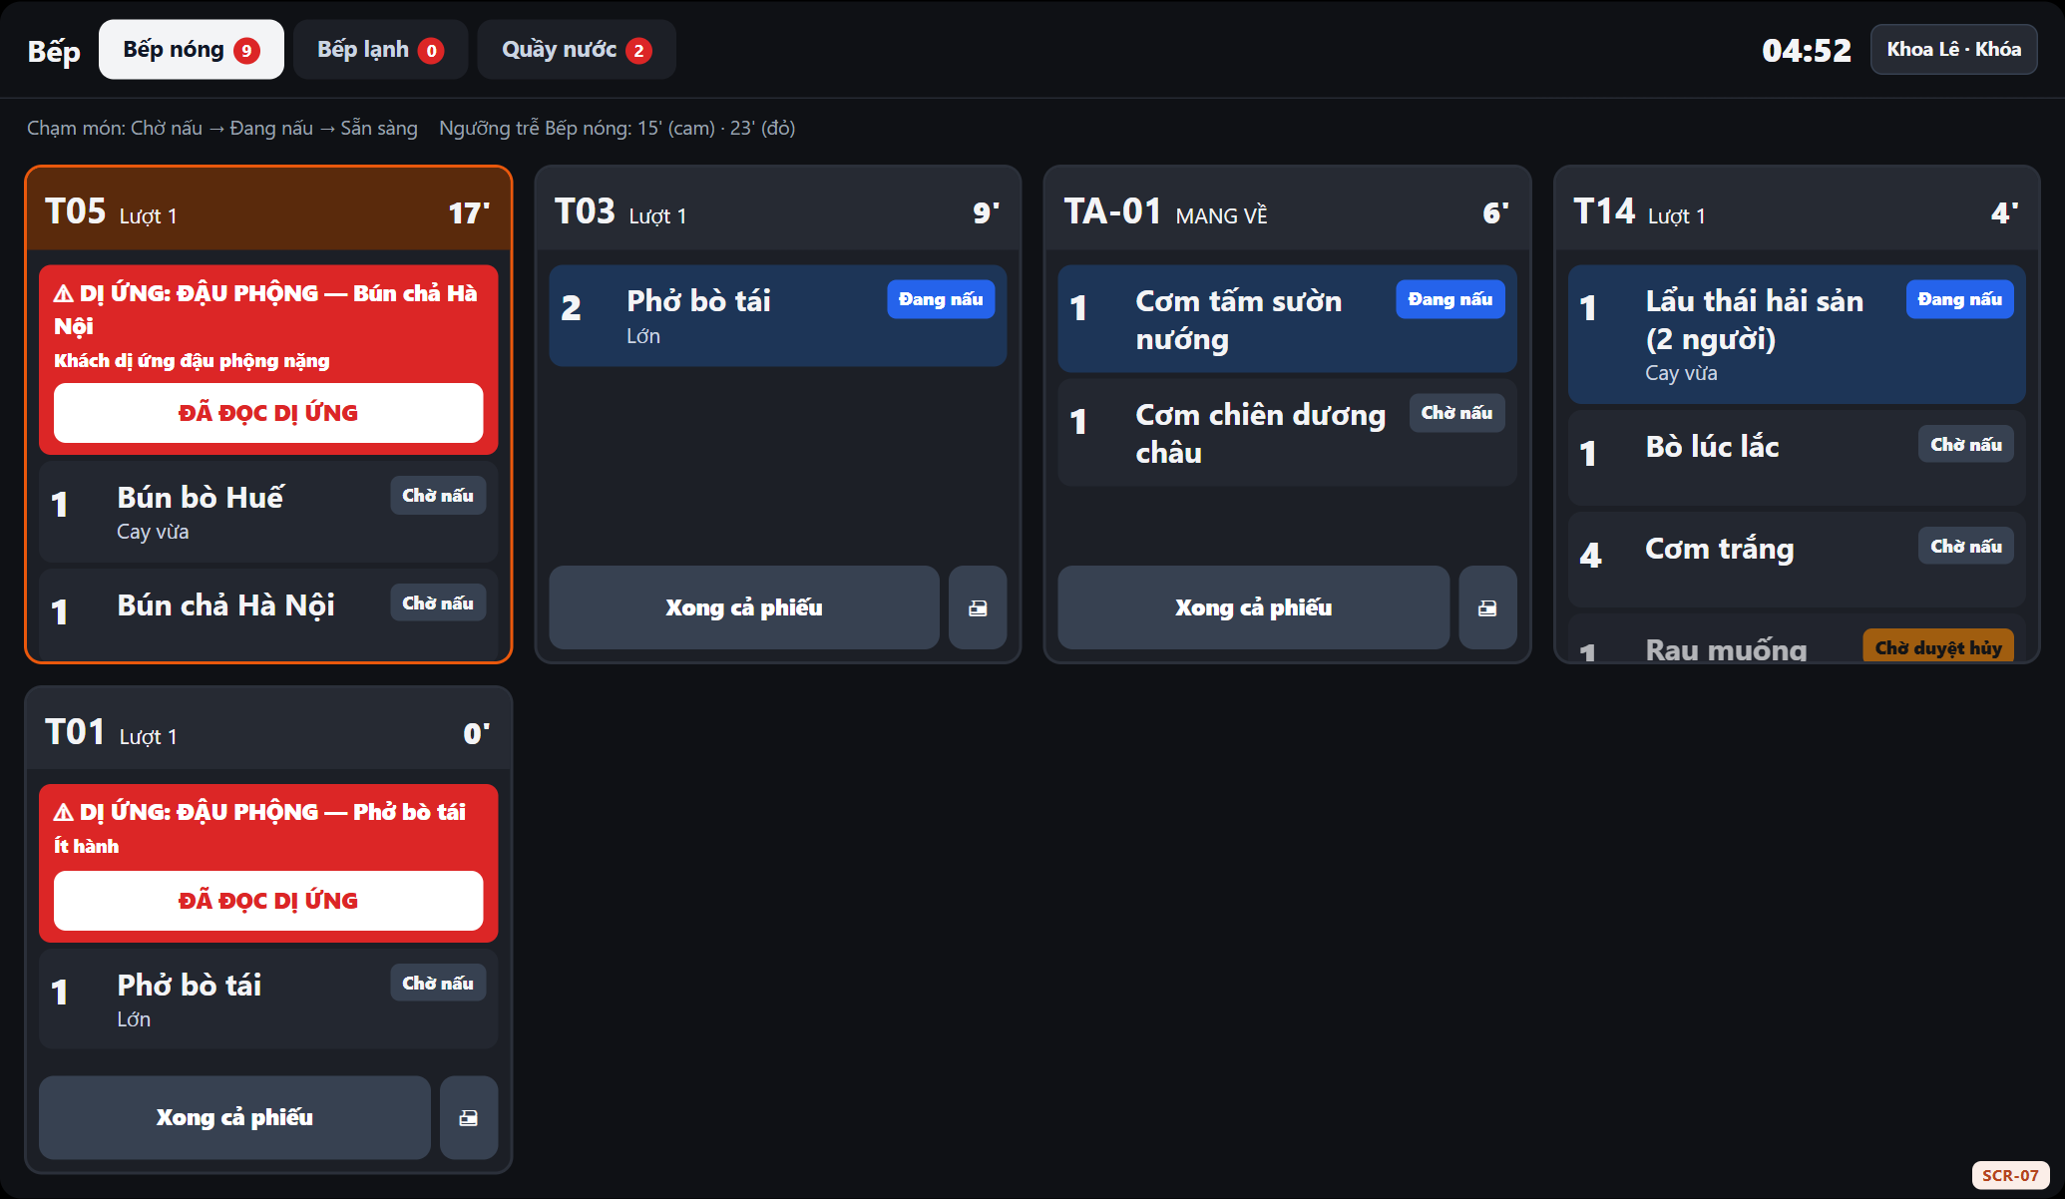
DEMO
Phục vụ gọi món — bếp nhận ngay
Prototype click được: 07_UIUX/prototype/index.html · 19 màn hình · đồng bộ thời gian thực giữa các thiết bị
HL-OMS · Pitching · 2027
6 / 12

Slide 7
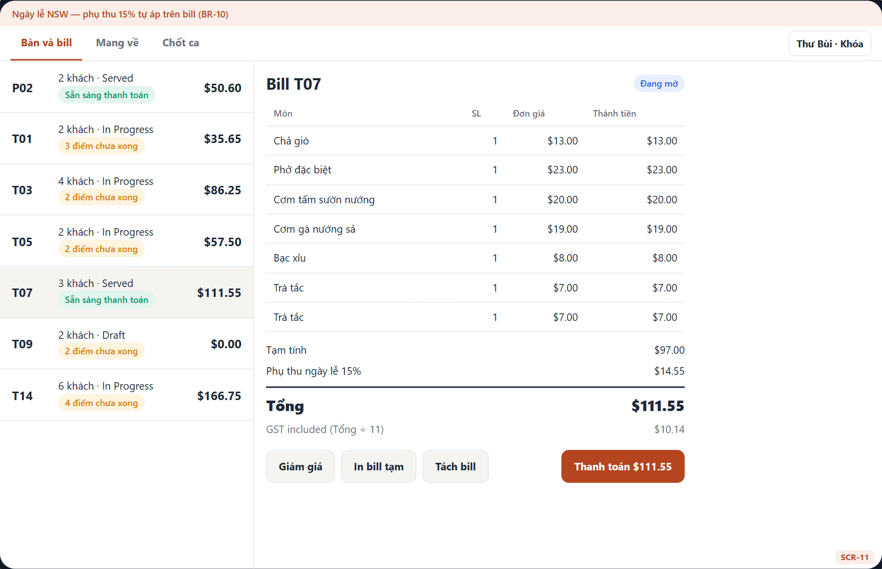
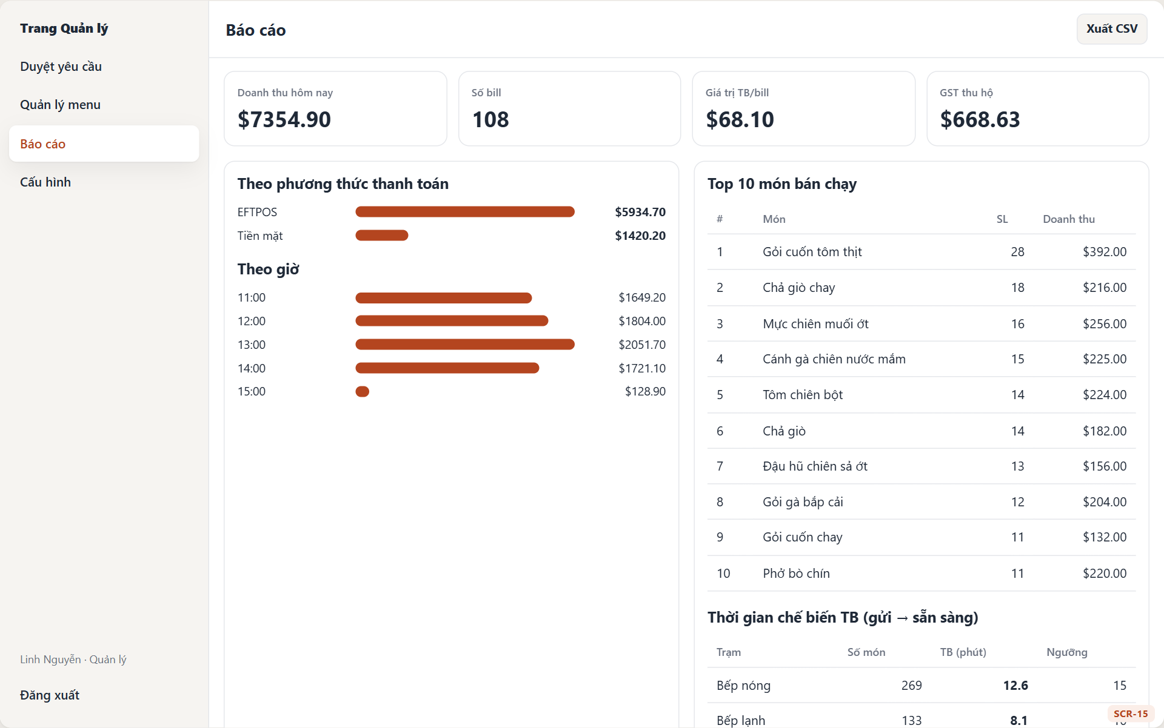
DEMO
Bill đúng luật, quản lý thấy số liệu ngay
HL-OMS · Pitching · 2027
7 / 12

Slide 8
GIÁ TRỊ
Mục tiêu đo được sau 6 tháng
Business Need | Hiện tại | Mục tiêu | Đo bằng
BN-01 Sai/sót món | 3–5 lần/ngày | ≤ 1 lần/ngày | Nhật ký hủy, sổ bếp
BN-02 Thời gian lên món | 22 phút | ≤ 15 phút | Báo cáo thời gian chế biến
BN-03 Bill sai | 1–2/tuần | 0 | Chốt ca, khiếu nại
BN-05 Sự cố dị ứng | 2/năm | 0 | Nhật ký xác nhận dị ứng
BN-07 Quay vòng bàn ca tối | — | +10% | Số bill ca tối T6–T7
HL-OMS · Pitching · 2027
8 / 12

Slide 9
LỘ TRÌNH
MVP 35 User Story trong 5 sprint
Discovery
S1–S2
S3
S4
S5
UAT
Go-live
03–27/11
Menu, bàn, gọi món
Bếp, thông báo
Thanh toán
Báo cáo, offline
15–26/02
01/03/2027
MVP (go-live)
V2 (dự kiến Q3/2027)
• Gọi món tại bàn và mang về
• KDS 3 trạm, dị ứng, món trễ, hết món
• Bill, GST, phụ thu, tách bill, chốt ca
• Báo cáo, phân quyền, nhật ký, offline
• Khách gọi món qua QR
• Đặt bàn online
• Hold & fire theo lượt
• Tích hợp EFTPOS, đồng bộ Xero
HL-OMS · Pitching · 2027
9 / 12

Slide 10
CHẤT LƯỢNG
Yêu cầu truy vết đầy đủ, UAT đạt 100%
35
20
99
0
User Story MVP · 73 Acceptance Criteria
Use Case · 7 UCS đầy đủ · 7 BPMN
UAT test case · 100% đạt vòng 2
lỗ hổng truy vết (RTM tự động)
Truy vết | Phủ
Business Need → User Story | 7/7
User Story → Use Case → Function → Test Case | 35/35
Acceptance Criteria → Test Case | 73/73
Luồng UCS (Basic/Alternative/Exception) → Test Case | 65/65
HL-OMS · Pitching · 2027
10 / 12

Slide 11
ĐẦU TƯ
Hoàn vốn khoảng 18 tháng
AUD 49.200
AUD 40.700
~18 tháng
AUD 45.900
tổng chi phí năm 1 (phần mềm, phần cứng, thuê bao)
lợi ích mỗi năm khi đạt mục tiêu
hoàn vốn (thận trọng ~25 · lạc quan ~14)
NPV 3 năm, chiết khấu 8%
Nguồn lợi ích | AUD/năm
Tăng lượt bàn ca tối T6–T7 (+10%) | 23.660
Giảm làm lại món (−80%) | 8.640
Rút ngắn chốt ca | 5.308
Giảm thất thoát bill, phụ thu | 3.126
HL-OMS · Pitching · 2027
11 / 12

Slide 12
ĐỀ NGHỊ
Phê duyệt go-live 01/03/2027
Đề nghị BOM
Sau go-live
• Phê duyệt go-live 01/03/2027 (UAT đã ký 26/02)
• Chạy song song phiếu giấy 1 tuần làm dự phòng
• Xác nhận ngày lễ 26/04/2027 (Q-041) trước 01/04
• Hypercare 4 tuần, có mặt ca tối T6–T7
• Benefit review 01/06 và 01/09/2027
• Quyết định phạm vi V2 theo số liệu
Cảm ơn anh/chị — Hỏi & đáp
HL-OMS · Pitching · 2027
12 / 12

